Slide 1
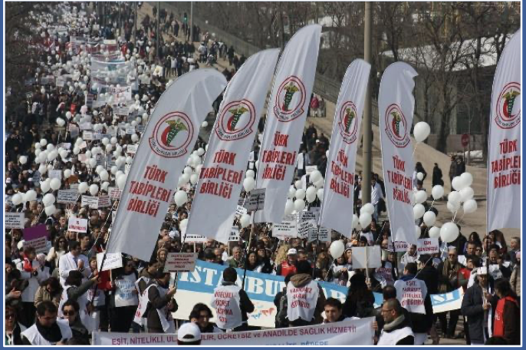
Dünya
Türkiye
Sağlık
TTB

Slide 2
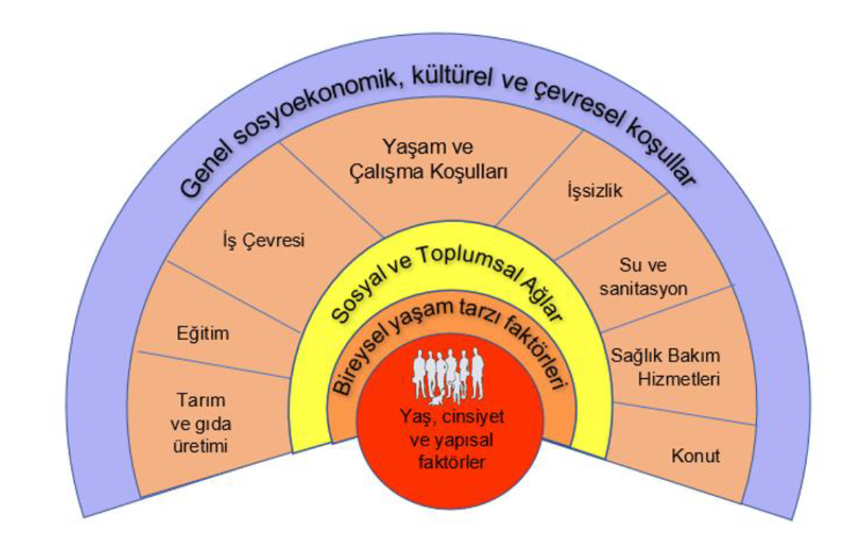
DÜNYA: «geçiş dönemi»
100 yıl önce (1915-1945) geçiş dönemi: Dünya Savaşları, «Büyük Buhran» , Devrimler
«Eski» Dünya Düzeni: İki Kutuplu Dünya
Büyük atılımlar, kazanımlar dönemi:
“Sağlık yalnızca hastalık veya sakatlığın olmayışı değil, fiziksel, zihinsel ve sosyal yönden tam bir iyilik halidir”
DSÖ 1948

Slide 3
Alma Ata Bildirgesi, DSÖ, 1978
«Herkes İçin Sağlık (Health for All)»
Sağlık temel bir insan hakkıdır
Sağlık eşitsizlikler politik, sosyal ve ekonomik olarak kabul edilemez
Sağlık sadece sadece sağlık hizmetleri ile sağlanamaz
Herkesin sağlık bakımına erişebilmesi yeterli değildir, sağlığın sosyal belirleyicileri de ele alınmalıdır
Çiçek hastalığının eradikasyonu (1980)

Slide 4
Geçiş Dönemi: 1990-……
1990
1990’lar; Neoliberal Politikalar
«işçi sınıfının kapitalizm karşısındaki kazanımlarının gaspedilmesi» K. Boratav
Piyasa ve ekonomik büyüme kutsal
En temel insan hakları ticaretin konusu
Savaşlar, bölgesel çatışmalar, insanlık dramları
Doğa tahribatı, çevre felaketleri

Slide 5
Geçiş Dönemi Ne Kadar Sürecek? Nereye Varacak?
akıl, vicdan ve bilim ile
doğaya ve insana saygılı, eşitlikçi yeni bir düzen
?
Bir avuç muktedirin
insanı, doğayı, dünyayı sömürüp tükettiği bir düzen
Cevap: Bize bağlı!
Akıldan, vicdandan, eşitlikten ve özgürlükten yana kişiler
Onurlu Yaşamı Savunanlar
Her ne pahasına olursa olsun Parayı/Sermayeyi
Savunanlar

Slide 6
Başarılı mıyız???

Slide 7
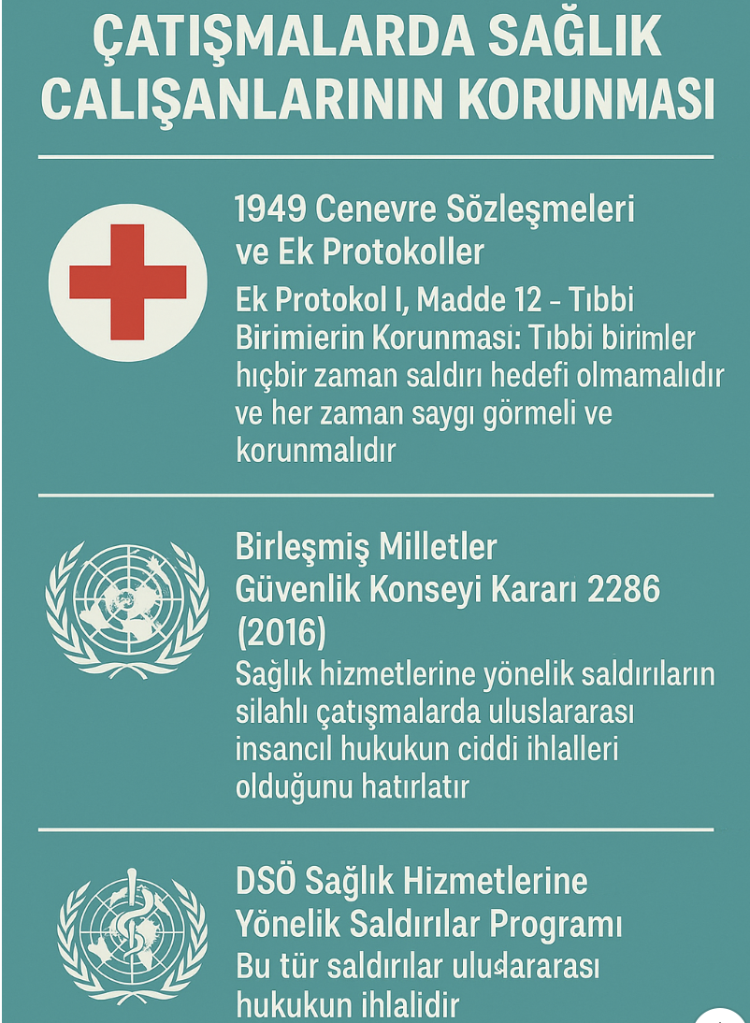
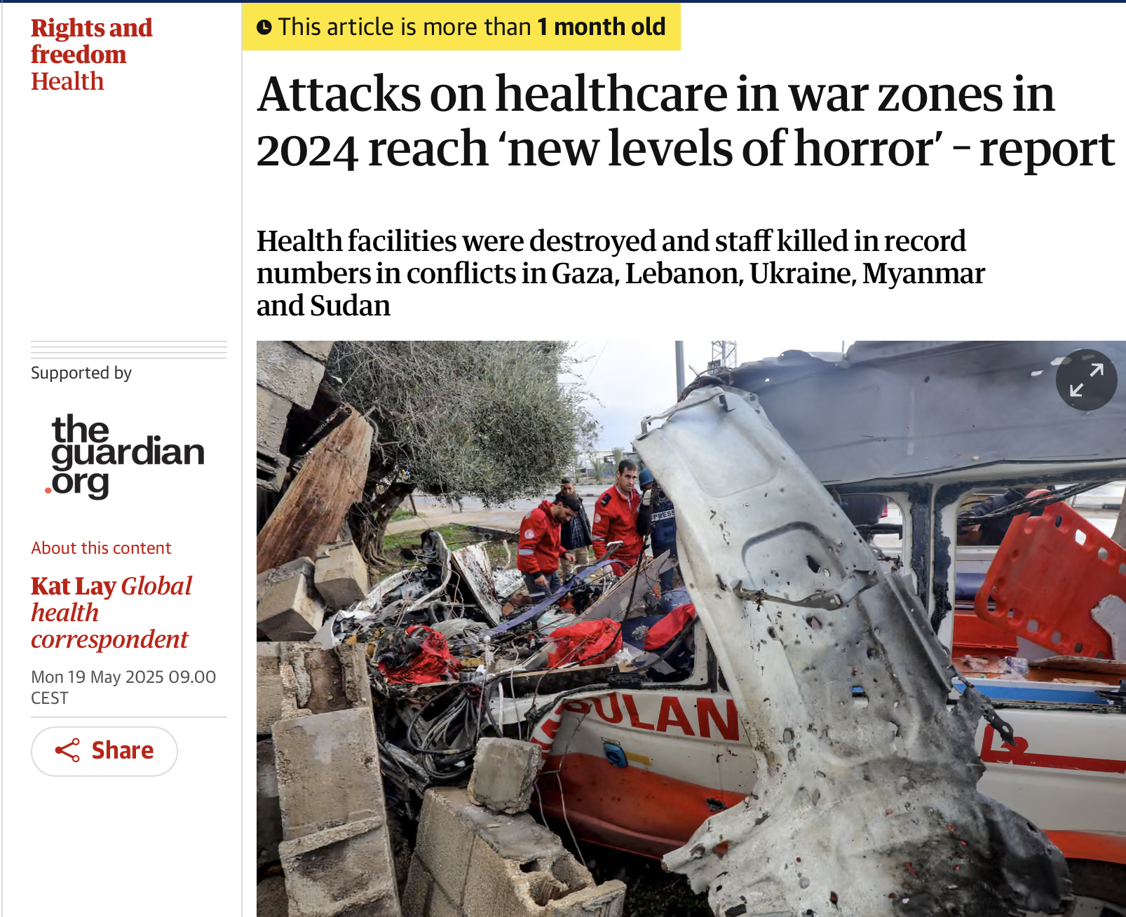
2024’te
sağlıkçılara veya sağlık kuruluşlarına yönelik üçte biri Filistin’de olmak üzere;
3623 saldırı gerçekleşmiş,
927 sağlık çalışanı öldürülmüş,
1111 sağlık kuruluşu hasar görmüş/yok olmuş

Slide 8
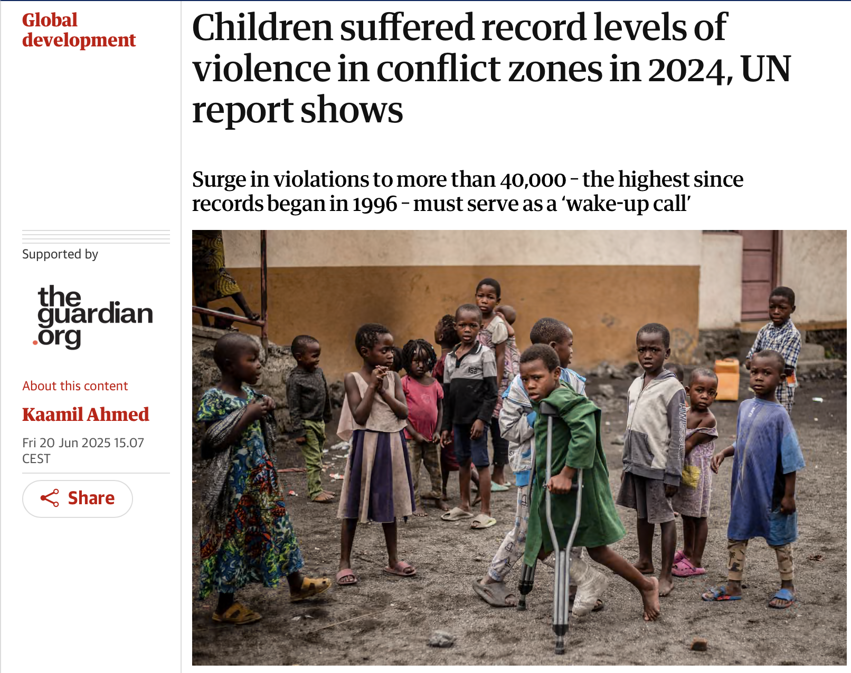
UNICEF & BM raporları:
2024, çocukların savaş bölgelerindeki “en kötü yılı”
Dünya genelinde
~ 473 milyon çocuk çatışma bölgesinde yaşıyor: her beş çocuktan biri
2024’te
~ 41,370 olay yaşandı;
22,495 çocuk öldürüldü, yaralandı, insani yardımdan mahrum bırakıldı
Sadece Gazze’de 13.000’den fazla çocuk öldürüldü.

Slide 9
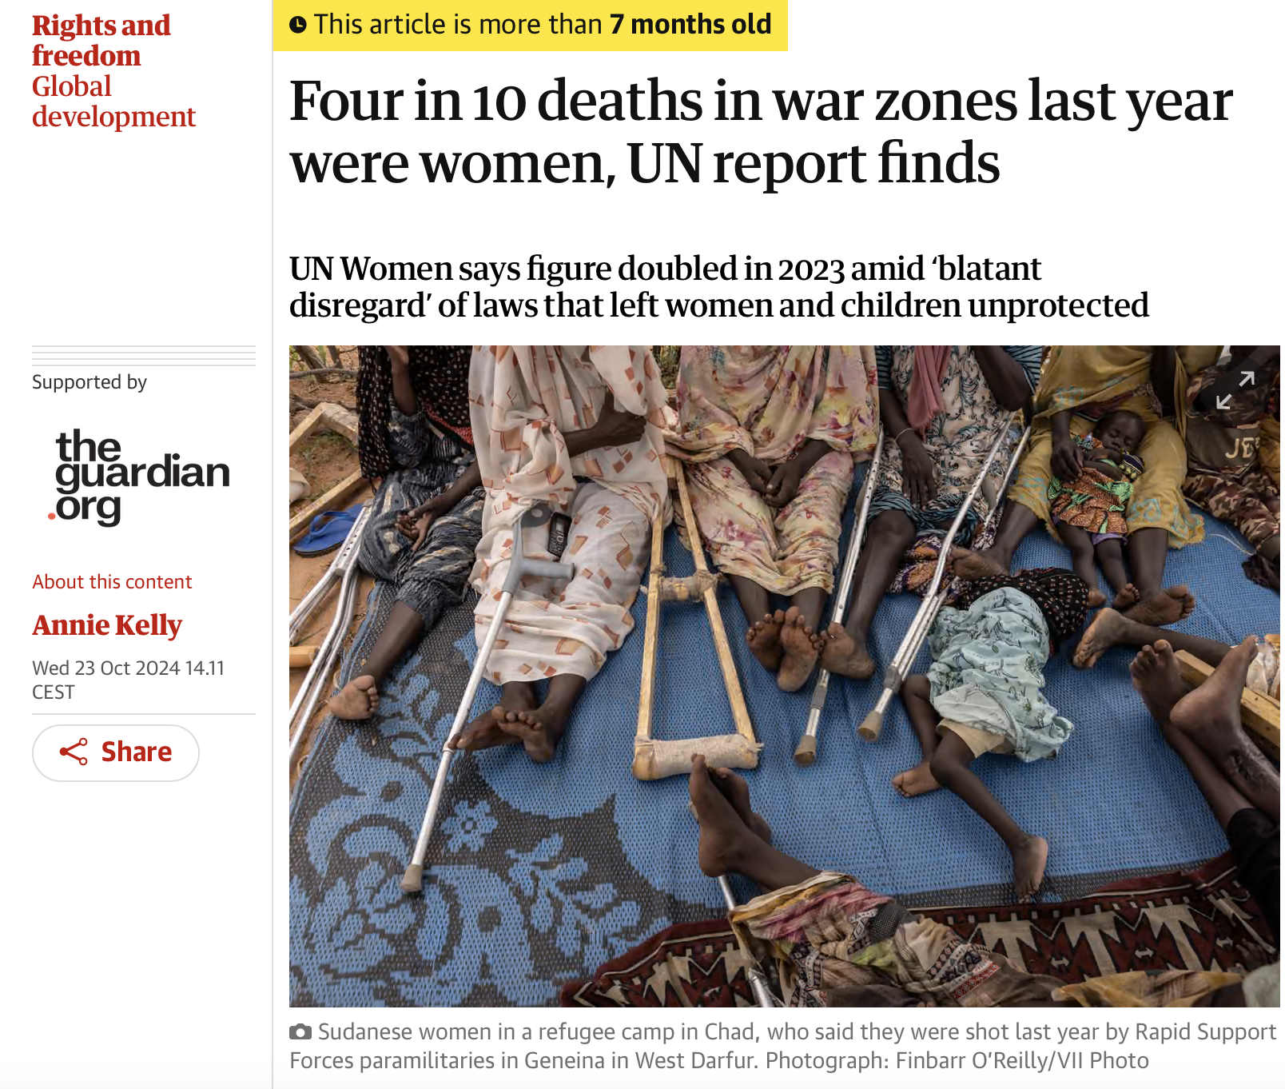
2023’te çatışmalarda yaşamını yitiren sivil kadınların oranı %40’a yükseldi.
(2022’ye göre iki katına çıktı)
Cinsel şiddet olaylarında %50 artış yaşandı.
Sahraaltı Afrika’da yaşayan bir kadının, gebelik ve doğumla ilgili sebeplerden hayatını kaybetme riski, Avrupa veya Kuzey Amerika’daki bir kadından ~ 130 kat daha fazla
Düşük gelirli bir ülkede doğan bir çocuğun, doğumla birlikte ortalama yaşam süresi yaklaşık 63 yıl, yüksek gelirli bir ülkede ise 80 yıl.
BM, EWEC 2022 raporu

Slide 10
Dünya Tükeniyor!
Konu | Ölçüm/Veri
1.5 °C eşik | Tekli yıl aşıldı; 5 yıllık ort. yüksek ihtimal
CO₂ emisyonları | 40.8 Gt CO₂ (2024), yıllık rekor artış
Orman kaybı | 420 M ha (1990–2020); 10 M ha/yıl (2015–20)
Ekonomik maliyet | 1 T$ (ABD afetler), 125 M$ (yangın işgücü)
Biyoçeşitlilik kaybı | %83 vahşi canlı azalış, 1.71 Dünya tüketim
Ekonomik zarar | 25 T$/yıl (biyoçeşitlilik), 38 T$ (2050 tahmin)

Slide 11
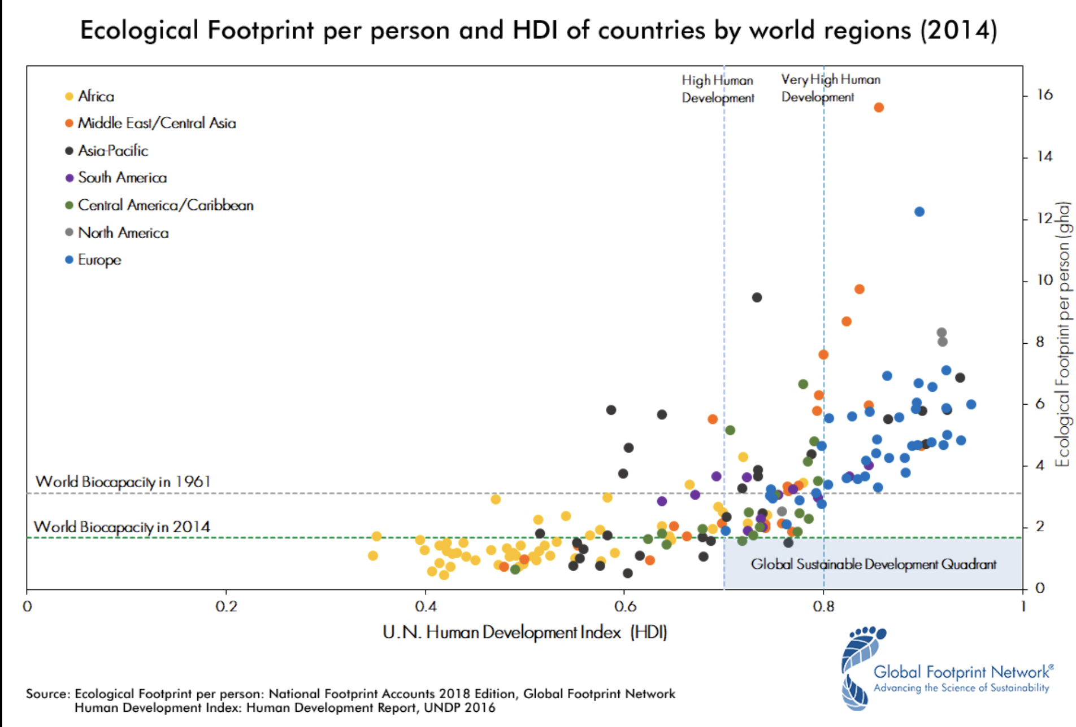

Slide 12
Türkiye’de Durum;
Neoliberal Politikalar: Sağlık Reformu (1986) → Sağlıkta Dönüşüm Programı (2002)
Sağlıkta Dönüşüm Programı
Özelleştirme
Ticarileştirme
Piyasalaştırma
Sağlığın Hak Olmaktan Çıkarılması

Slide 13
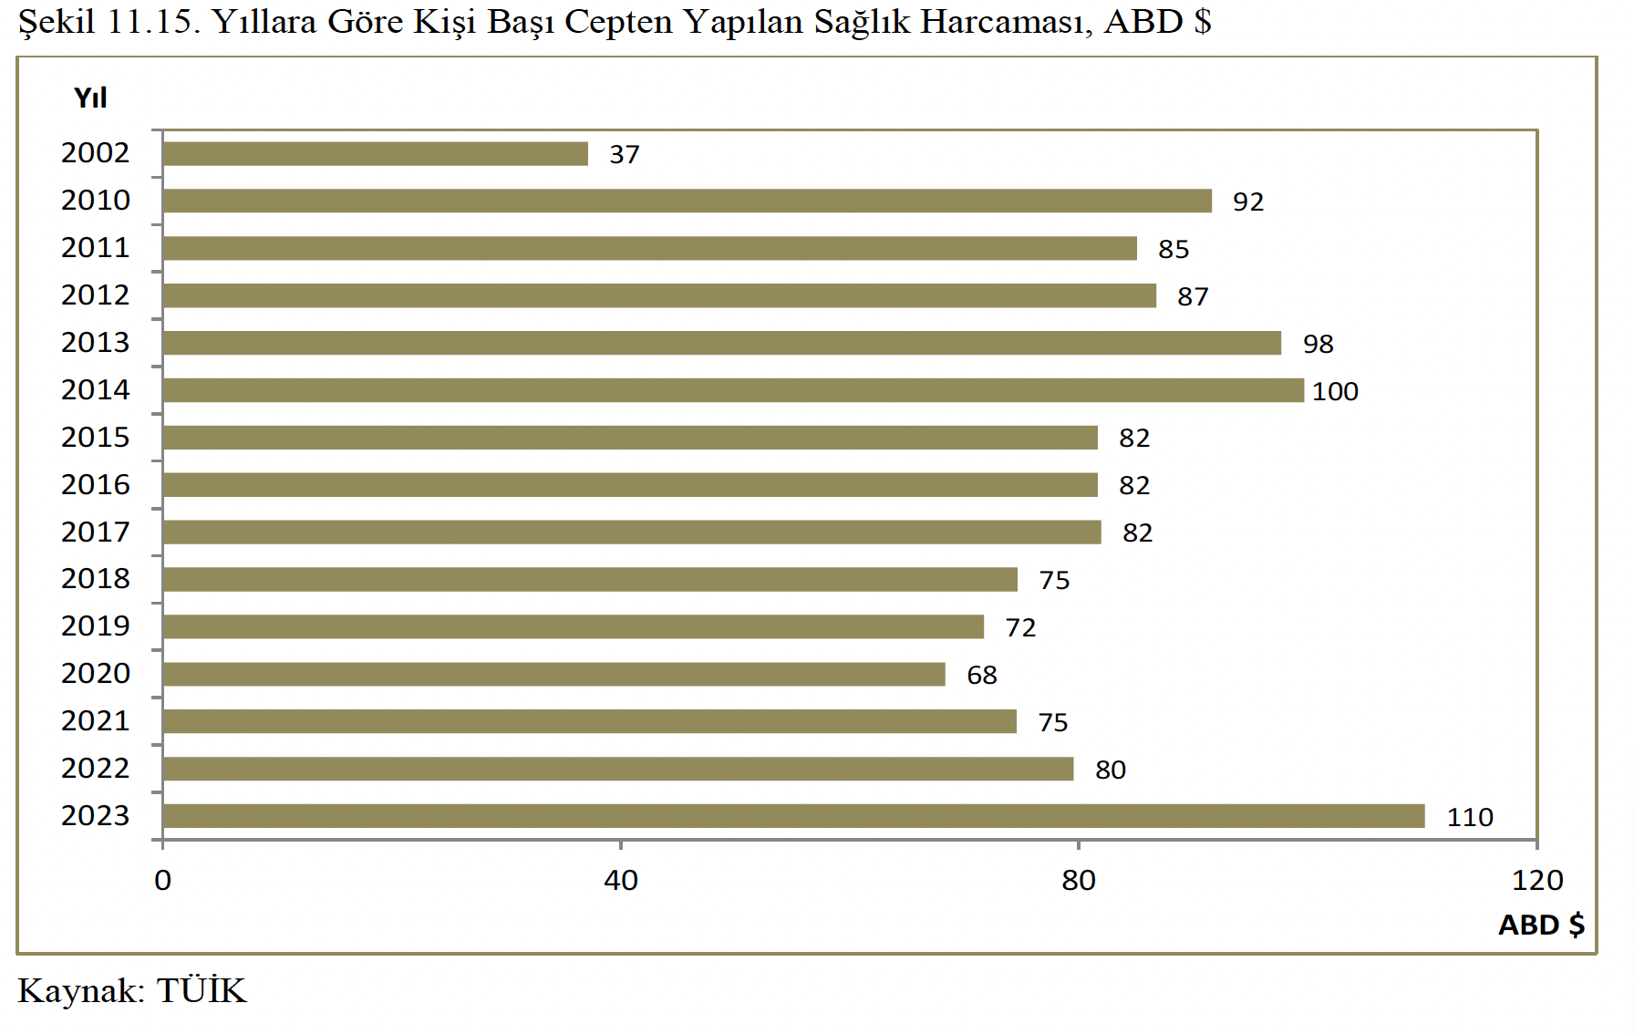

Slide 14
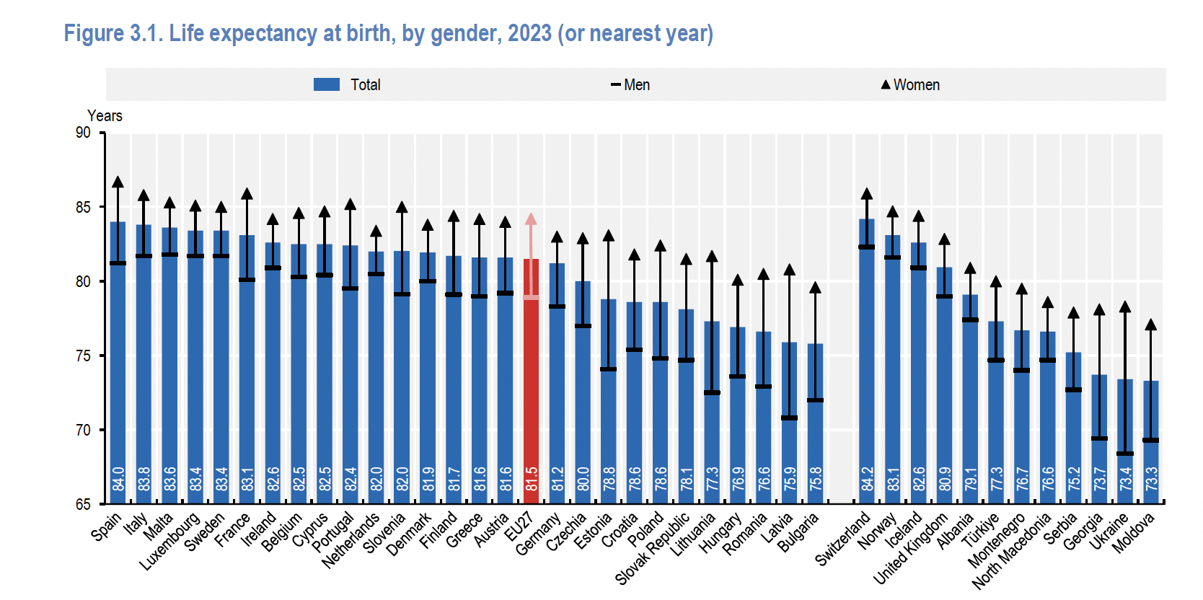
Doğuşta beklenen ortalama yaşam süresi: İspanya: 84, Yunanistan: 81,6 EU27: 81,5. TR: 77,3

Slide 15
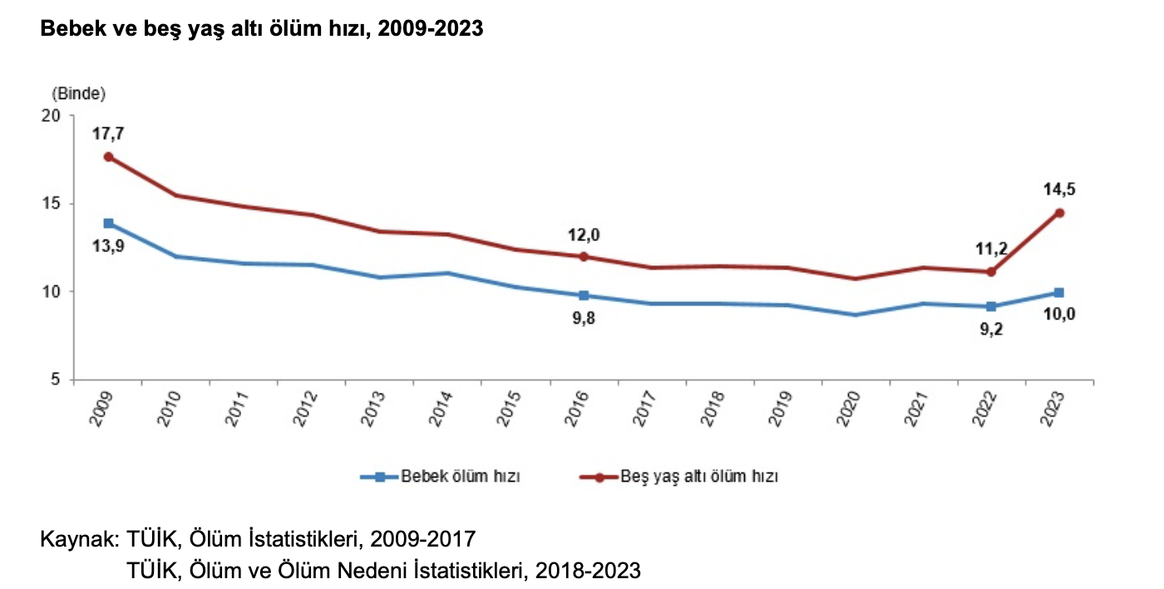
AB üye ve aday ülkeler içerisinde en yüksek bebek ölüm hızı Türkiye’de

Slide 16
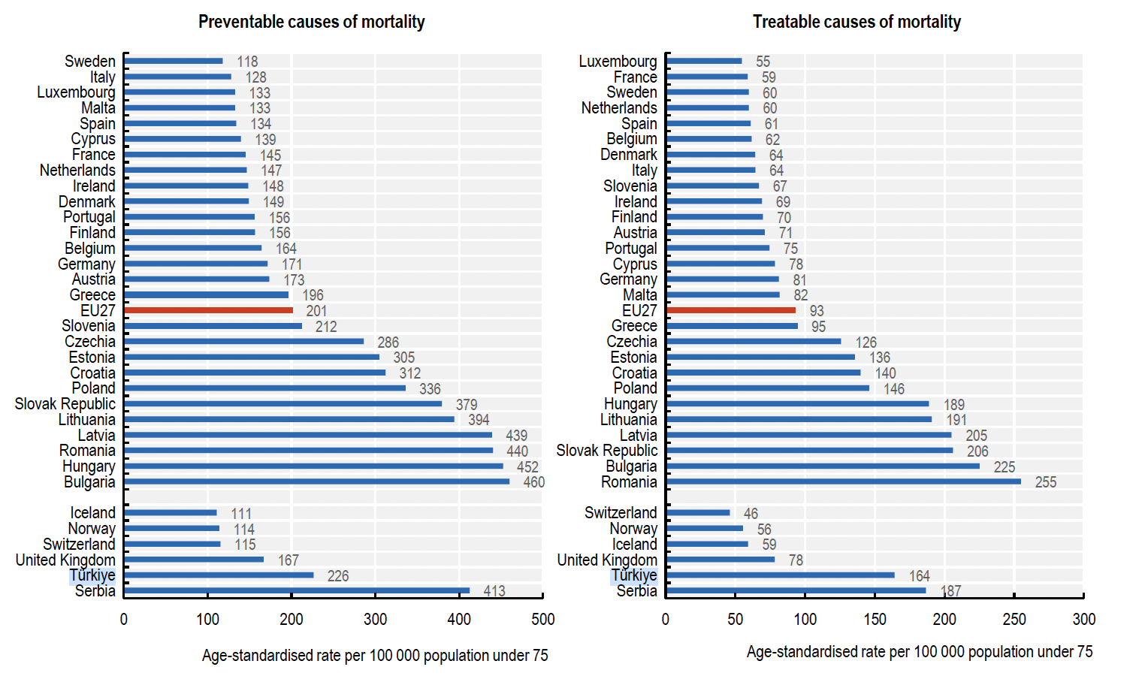

Slide 17
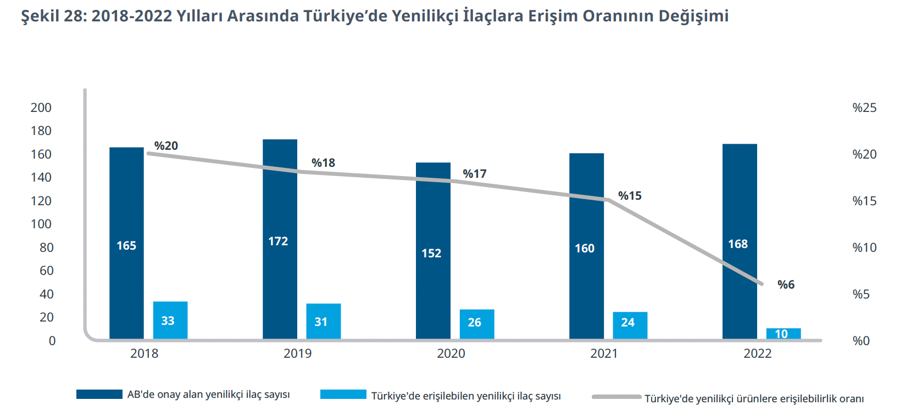

Slide 19
Türkiye: Kadınlar, Çocuklar
7 milyon çocuk (%31) yoksulluk sınırının altında yaşıyor
TÜİK 2024

Slide 20
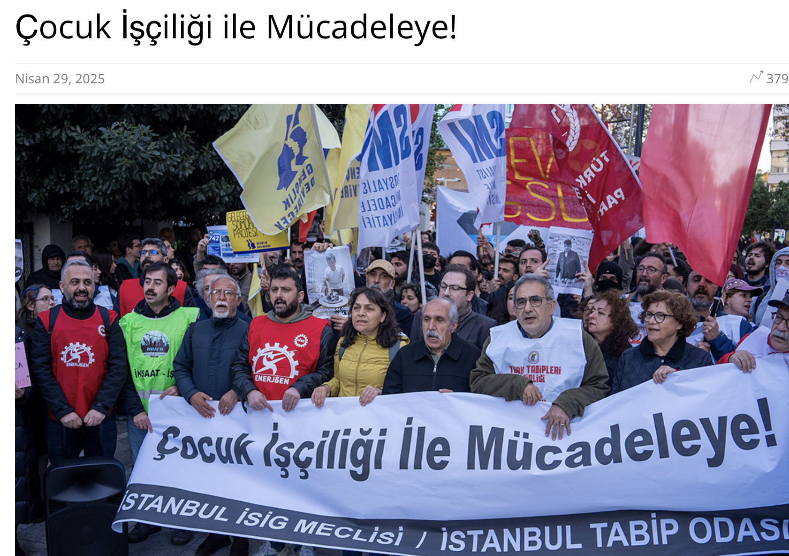
İSİG MECLİS:
«Son 12,5 yılda en az 770 çocuk işçi hayatını kaybetti»
 | Yaş Grubu | Çocuk İşçi Sayısı | İşgücüne Katılım Oranı
TÜİK (Hanehalkı İçgücü Araştırması) 2024 | 15–17 | 869.000 (2020: 501.000) | %24,9
TÜİK (2019) | 5–17 | 720.000 | %4,4
TÜMTİS (15+ çırak) | 15+ | 1.312.344 | –

Slide 21
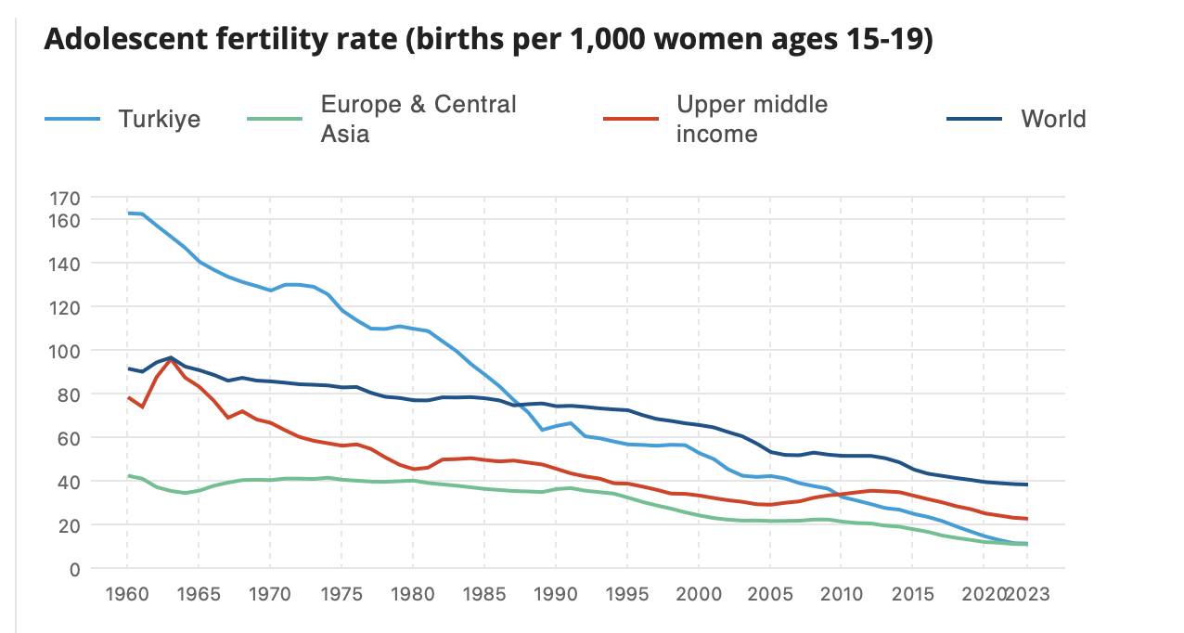
Çocuk Anneler:
1000 adolesandan 12’si doğum yapmış
Kaynak: DB cinsiyet raporu

Slide 22
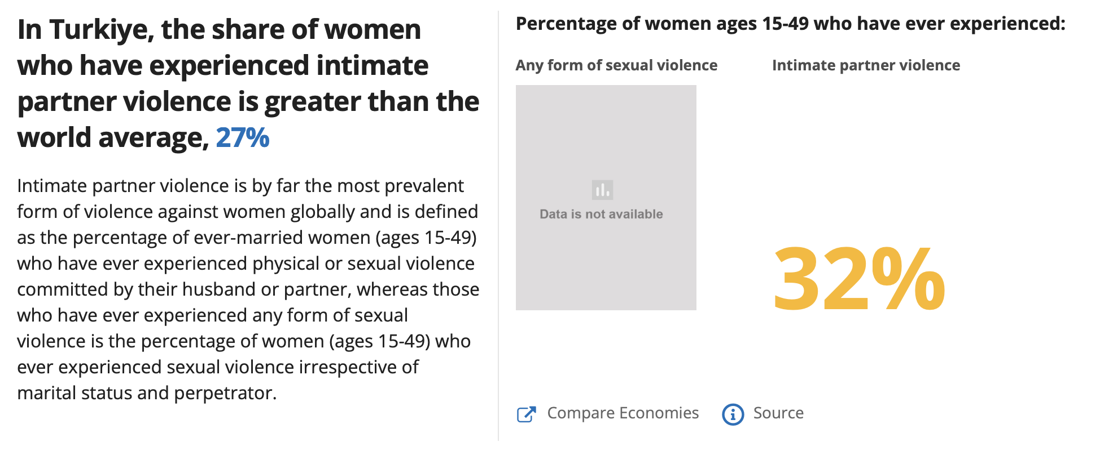
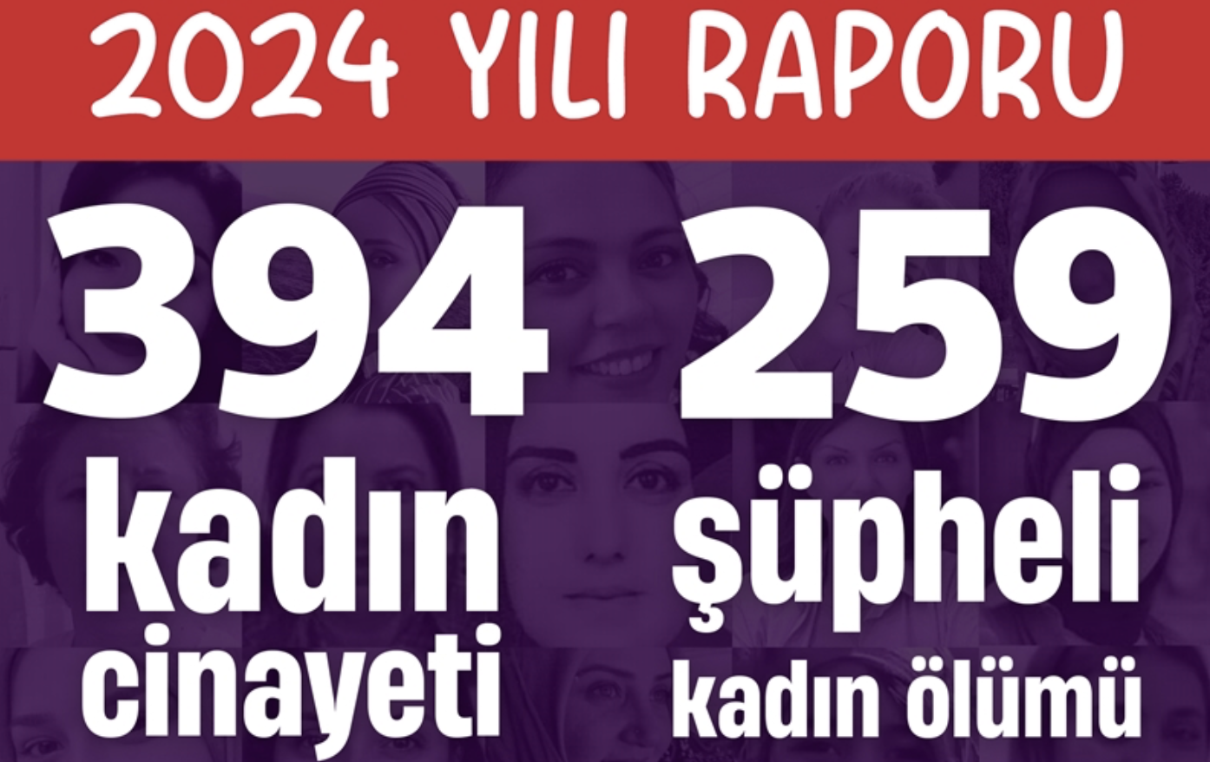
Kadına Yönelik Şiddet:
Kaynak: DB cinsiyet raporu

Slide 23
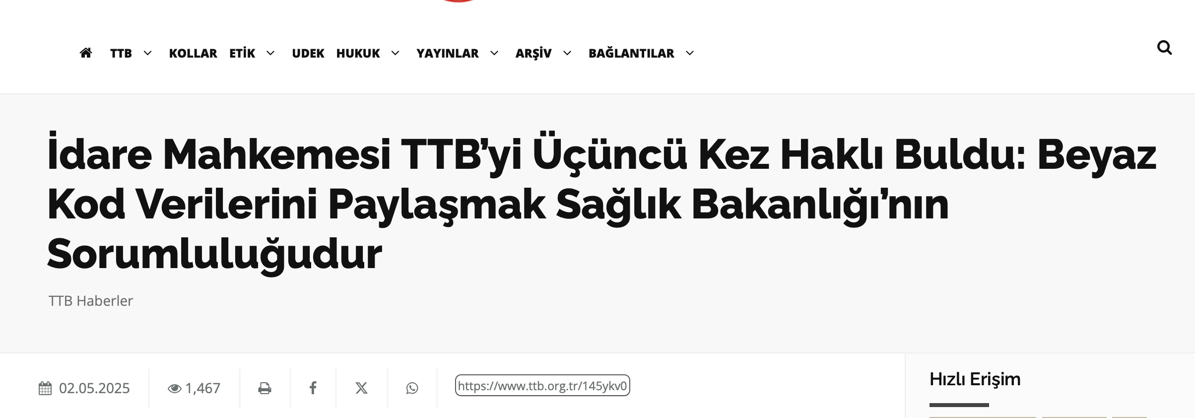
Sağlıkta Şiddet Hız Kesmedi:

Slide 24
Ne yapmalı???
(Çeviren/Derleyen: Prof. Zeynep Direk – İstanbul Üniversitesi)

Slide 25
Öğüt: Öngörüye bağlı itaatten kaçın
Öngörüye bağlı itaat hükümete halka daha fazla ne yapılabileceğini işaret eder ve özgürlüğün kaybını hızlandırır
Otosansürden kaçın!
2. Öğüt: Elde kalan kurumları savun. Savunulacak kurum bir gazete, bir okul, bir üniversite, bir sivil toplum örgütü, bir dergi, bir sanat kurumu, bir dernek olabilir. O kurumlarda etkin olmaya çalış, hiç olmazsa varlığını hissettir., Kurumlara sahip çık!
3. Öğüt: “Faşizm koşullarında en büyük devrimcilik, işini iyi yapmaktır.” (W. Benjamin)
Böyle zamanlarda, normal halde işler düzgün yürüdüğü için kullanılması pek gerekmeyen meslek ahlakı dilinizi hatırlayın. Meslek ahlakı, adil pratiği savunmaya yarar. Mesleğine sahip çık!
4. Öğüt: Politikacıları dinlerken bazı kelimeleri nasıl kullandıklarına dikkat edin. Bu kelimeleri sorgulamayı öğrenin. “Terörist”, “vatan haini” gibi kelimeler çok geniş bir anlamda kullanılmaktadır. Kavramlara sahip çık!
5. Öğüt: Dile özen göster. Herkesin kullandığı cümleleri kullanmaktan kaçın. Herkesin söylediği bir şeyi söyleyeceksen bile onu nasıl söyleyeceğine kafa yor. Sadece ne dediğin önemli değil, nasıl dediğin de çok önemlidir. Üsluba dikkat et!
6. Öğüt: Doğru ile yanlışın birbirinden ayırt edilebileceğine, gerçeği bulabileceğimize ve doğruyu söyleyebileceğimize inan.
Kendine güven!

Slide 26
7. Öğüt: İtiraz et. Doğruyu söyle. Ne fazla gözü kara ol ne de çok korkak biri: Cesaret söyleyeceklerini doğru zamanda, uygun bir dille söyleyerek iki uçtan kaçınıp ortayı düşünerek bulmaya denir. Cesur ol!
8. Öğüt: Vatansever ol. Muktedirler vatansever bir söylem tutturabilirler fakat gerçekte vatansever olmayabilirler. Vatanseverler öncelikle hem gelecek kuşaklara hem de tüm canlılara yaşanabilecek bir doğa bırakmaya çabalayan kişilerdir.
Vatanseverler kentleri kapitalist yağmaya karşı savunanlardır. Doğayı satılacak bir enerji kaynağı olarak gören, kenti zenginlere pazarlayan, kamu tesislerini ve fabrikalarını yabancı şirketlere satan, ahlaki ve siyasi yozlaşmayı önemsemeyen yöneticiler vatansever olamazlar.
Vatansever insanlar ülkede nasıl yeniden bir üretim ekonomisi kurulabileceğini düşünen, kurumları batırmaya çalışmak yerine yaşatmaya çalışan, ülke ekonomisinin batmasından herkesin, en çok da yoksulların zarar göreceğini bilen kişilerdir.
Vatansever olmak evrensel etik değerleri sahiplenmeyi gerektirir. Yabancı düşmanlığı, batı düşmanlığı vatanseverlik değildir. Hangi kültürden gelirse gelsin eğer bir davranış doğruysa benimsenmeye değerdir. Hangi kültürde bulunursa bulunsun eğer bir davranış yanlışsa ondan vazgeçmek gerekir. Gerçek vatanseverlik şovenizmi aşmayı gerektirir. Vatansever ol Şovenist olma!

Slide 27
UMUT OL!
»insanı harekete geçiren bilgi değil umuttur»
Schopenhauer
Güçlü bir mücadele için umut olmak, umut vermek gerekir! Nasıl ???
TTB söylüyorsa:
1. Bilimsel olarak doğrudur, gerçektir
2. Hekimlerin ve halkın yararınadır
Özne umut vermeli!
Güçlü kurumsal ve örgütsel yapı
Hekimler, sağlık çalışanları ve halk ile güçlü bağlar
Bütünü kapsayan, ikna edici bir «hikaye»

Slide 28
BAŞKA BİR
TÜRKİYE
MÜMKÜN
BAŞKA BİR
DÜNYA
MÜMKÜN
HEP BİRLİKTE BAŞARACAĞIZ!!! BİZ KAZANACAĞIZ!!!

